Slide 1



Муниципальное дошкольное образовательной учреждение
«Детский сад №184»
Дидактический альбом
«Моя семья»
Выполнил: воспитатель высшей категории, Абрамова С.И.
г. Оренбург, 2023г.

Slide 2


Семья – источник вдохновения,
Где рядом взрослые и дети,
В семье от всех невзгод спасение,
Здесь друг за друга все в ответе.
О. В. Токмакова
Цель дидактического альбома – формирование у детей нравственно – патриотических чувств, воспитание у дошкольников любви к малой Родине – своей семье.

Slide 3
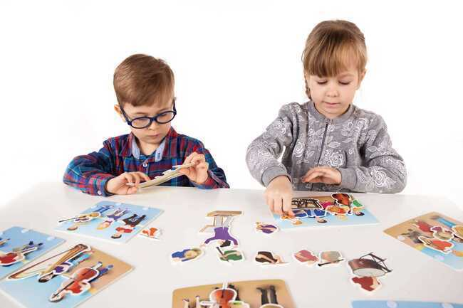
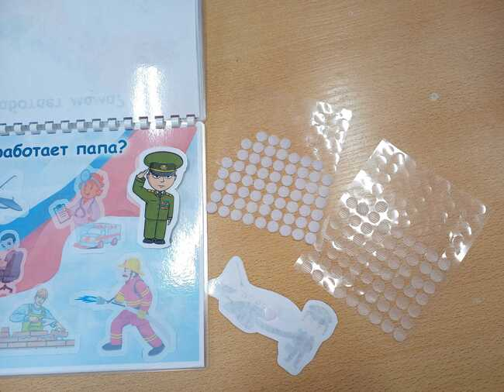
Альбом содержит 8 дидактических игр на липучках, направленных на ознакомление с ближайшим окружением.
Развивающие липучки помогут с пользой занять ребенка, воспитать в нем усидчивость. Игра развивает мелкую моторику рук, речь, внимание, память, логическое и ассоциативное мышление. Ребенок научится выделять один объект из множества других и находить для него место на карточке — основе соответствующей тематики.

Slide 4
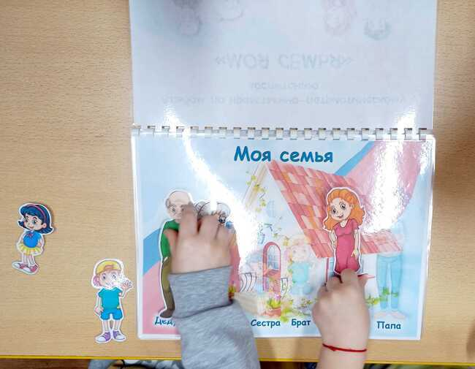

Дидактическая игра
«Моя семья»
Цель: формировать у детей представления о семье.
Выполнить задание – прикрепить детали на положенные места. Объясни, почему ты так думаешь?

Slide 5
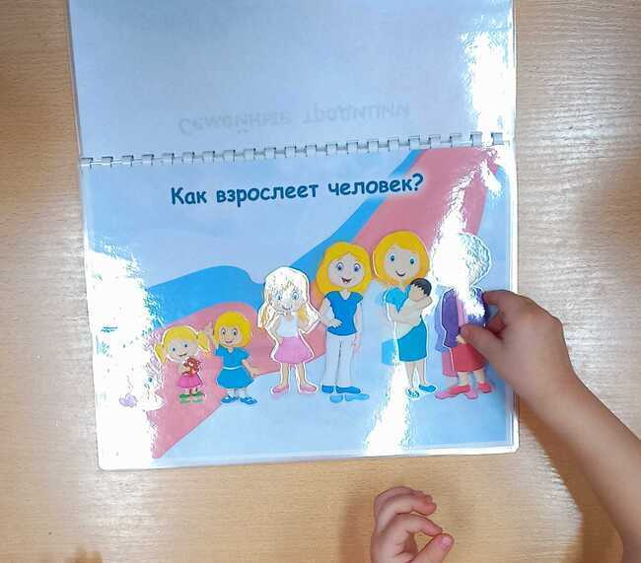

Дидактические игры
«Как взрослеет человек?» (мужская версия и женская)
Игра знакомит ребёнка с понятием семья, возраст, гендерные различия человека.
При этом ребенок развивает речь, получает важные знания в игровой форме и закрепляет их в процессе. Материал можно использовать на развивающих занятиях по таким темам как – «Этапы жизни человека», «Семья», «Гендерное воспитание» и др.

Slide 6

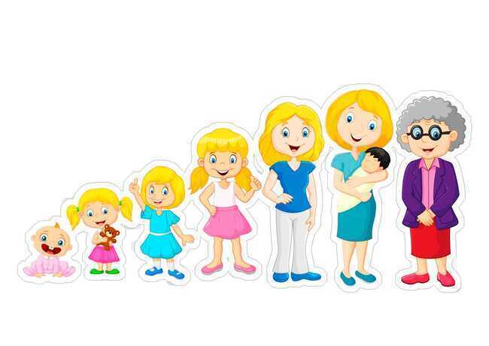
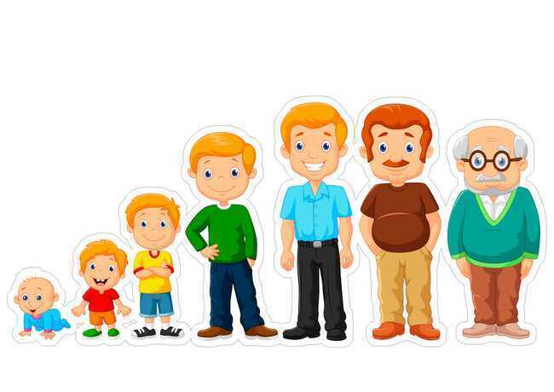

Задача ребенка заполнить тени, расставляя карточки в порядке взросления человека.
Задание: разложи карточки по порядку – от самого молодого до самого пожилого человека.
– Объясните малышу, как человек меняется на протяжении жизни: меняется внешность, потребности, интересы, рост.

Slide 7
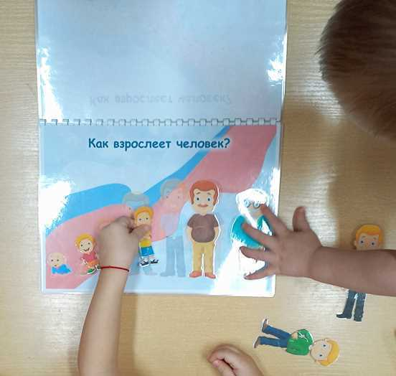
Чтобы активизировать речь, задавайте малышу наводящие вопросы. Например, «Кто лучше делает, мальчик или дедушка? «Кто больше любит, девочка или мальчик? Играть в куклы, играть в машинки, носить брюки, делать косичку»
В ходе занятия можно провести беседу на тему «Семья». Объясните малышу, что семья может быть большая или маленькая. В каждой семье могут жить люди разного возраста. Дети похожи на своих родителей или на бабушку с дедушкой.
Попросите малыша составить из картинок свою семью, назвать каждого члена семьи (мама, папа, бабушка, дедушка), назвать их имена.
Попросите рассказать о семье опираясь на вопросы:
1) Как тебя зовут?
2) С кем ты живешь?
3) Как зовут членов твоей семьи?
4) Кто самый старший, младший?
5) Как ты помогаешь взрослым, младшим?

Slide 8
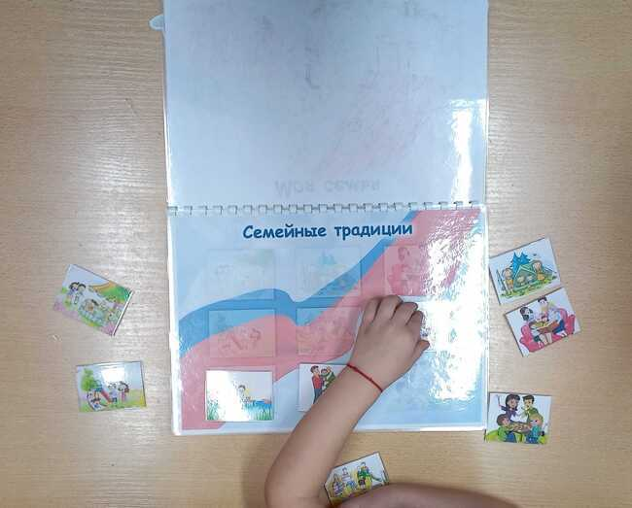

Дидактическая игра «Семейные традиции»
Цель: углубить представления детей о ценности семьи и соблюдении добрых традиций, объединяющих родных и близких.
Выполнить задание – прикрепить детали на положенные места. Взрослый рассказывает о каждой традиции.
Попросить разложить карточки с традициями, которые используют в своей семье.

Slide 9


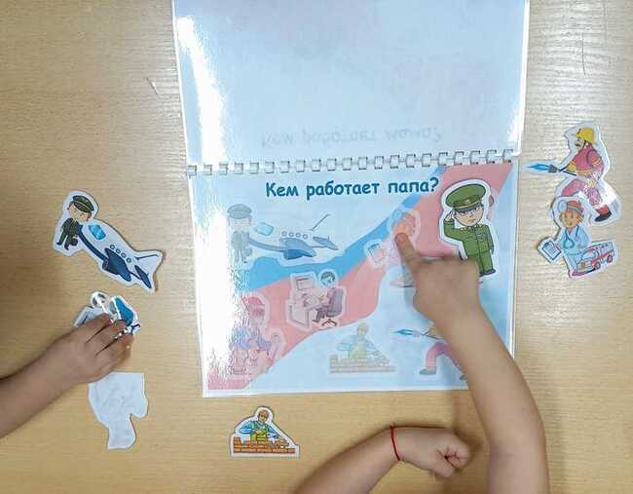
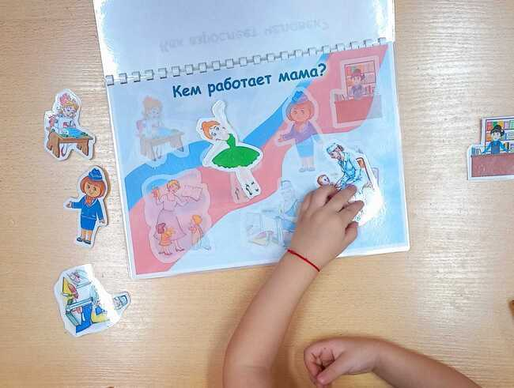
Дидактические игры «Кем работает мама?», «Кем работает папа?»
Цель: закрепить знание детей профессий своих родителей.
Задача ребенка заполнить тени, расставляя карточки с изображением профессии. Попросить назвать профессию, рассказать о профессии мамы/папы.

Slide 10

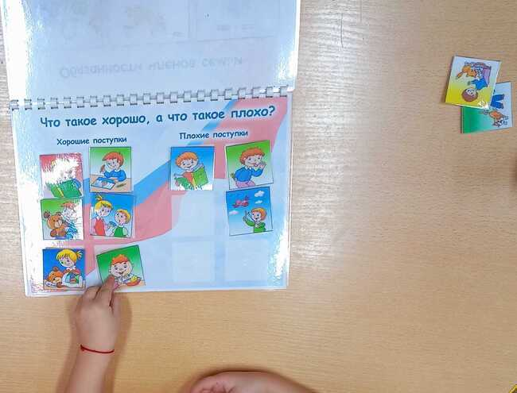
Дидактическая игра
«Что такое хорошо? Что такое плохо?»
Цель: формирование понимания, какие поступки являются хорошими, а какие неправильными, как правильно вести себя в разных жизненных ситуациях, как определять правильность поступков других людей.
Данная игра может быть коллективной, парной и индивидуальной. Воспитанники рассматривают карточки, воспитатель предлагает разделить изображенные поступки на хорошие и плохие, приклеить к веселому или грустному солнышку. Дети разделяют картинки на две группы, приклеивают каждую карточку, объясняют, почему приклеили к этому лучику.

Slide 11

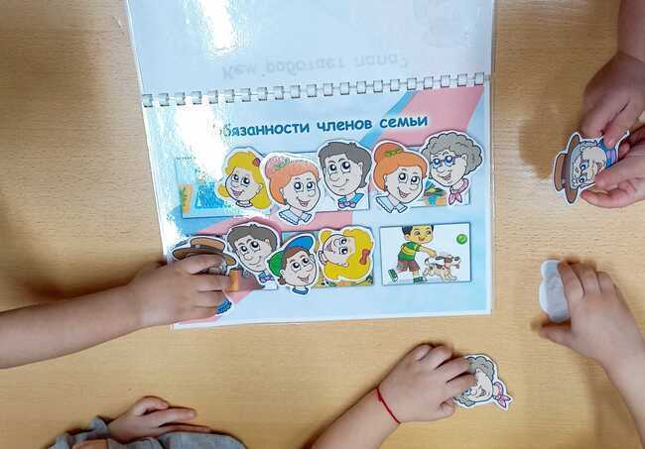
Дидактическая игра
«Обязанности членов семьи»
С помощью данной игры ребенок узнает о родственных отношениях, распределении ролей в быту, у него формируются правильные привычки и поведение.
Педагог предлагает воспитанникам перечислить членов семьи, рассказать о занятиях, работе, хобби, интересах каждого. Дети по очереди рассказывают и приклеивают изображение члена семьи на теневую картинку.

Slide 12
Дидактический альбом «Моя семья» предназначен для детей от 2 до 7 лет. Пособие можно использовать в ходе непосредственной образовательной деятельности по реализации задач образовательных областей, в индивидуальной работе, в самостоятельной деятельности детей, в режимных моментах

